Slide 1
VADEHAVS-CAMINO
NY MODEL FOR
UDVIKLINGSRÅDENE
UDVIKLINGSRÅDET
VARDE BY
HOVEDBYER PÅ FORKANT
REALDANIA PROJEKT
PØLSEVOGN PÅ TORVET
SKT. NIKOLAJ KIRKEPLADS
VARDE SYD
FRELLO KUNSTMUR
MIDDELALDERFESTIVAL
ÅEN - SLOTSBANKEN
NATIONALPARK
UNESCO
MESSER OG VARDE Å-DAG
AUTOCAMPERPLADS
TURISME I VARDE BY
SAMARBEJDE
KOMMUNEN
Velkommen til
Årsmøde

Slide 2
Program
UDVIKLINGSRÅDET
VARDE BY
19.00 Årsmøde
20.00 Kort pause
20.05 Merete Vigen Hansen
formand for Dansk Naturfredningsforening
”liv i og med naturen, specielt i Varde og omegn”
20.45 Afslutning med eventuelle spørgsmål til Merete

Slide 3
Dagsorden årsmøde
UDVIKLINGSRÅDET
VARDE BY
Valg af dirigent og referent
Beretning ved formanden
Fremlæggelse af revideret regnskab
Fremlæggelse af budget for 2020
Indkomne forslag
Valg til bestyrelsen
Valg af revisor
Eventuelt

Slide 4
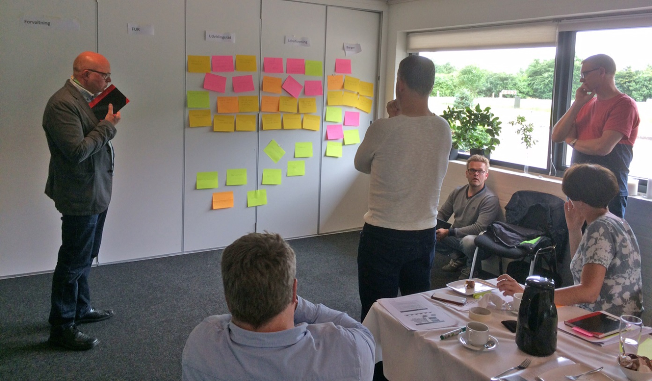
Ny model for Udviklingsrådene
- vigtigt for Varde by
Vi kan lave en Udviklingsplan for Varde By.
Vi får tilført flere midler
Vi skal samarbejde bredt
UDVIKLINGSRÅDET
VARDE BY

Slide 5
Beretning
UDVIKLINGSRÅDET
VARDE BY
Varde by - med fokus på
Handel
Liv
Turisme
Bosætning

Slide 6
Turisme
Destination Vesterhavet
UDVIKLINGSRÅDET
VARDE BY
Er der ensidig fokus på kystturisme?
Hvem overtager ProVarde’s arbejde med turisme?
Indlandsturisme er meget mere end ”bare Danmark”

Slide 7
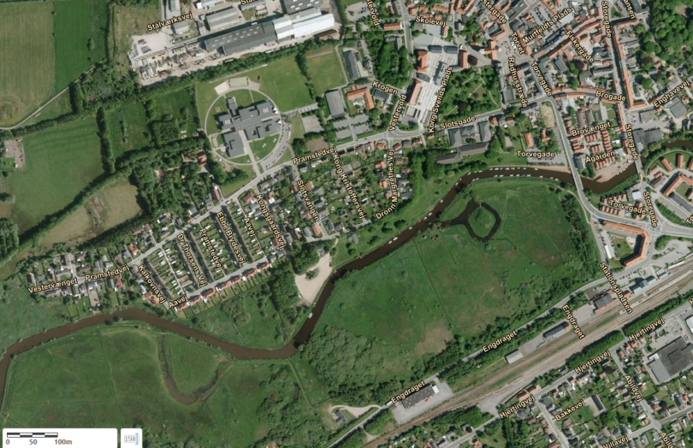
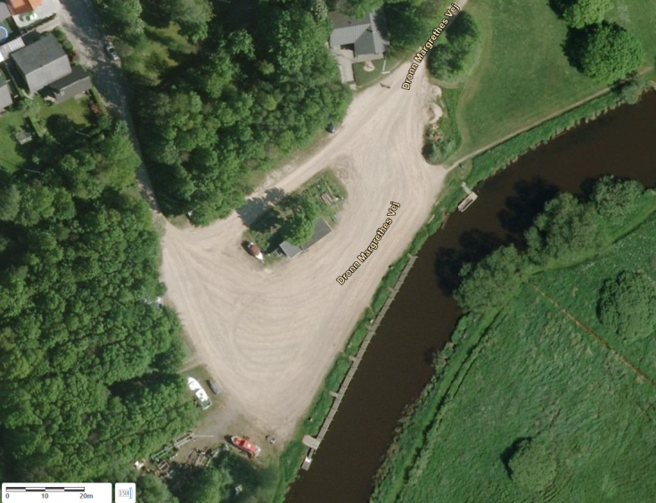
Turisme projekt
AUTOCAMPER PLADS
UDVIKLINGSRÅDET
VARDE BY
Varde By har et enestående område
til turister i autocampere.
- Lige ved åen
Overfor en Unesco verdensarv:
Nationalpark Vadehavet
- I gåafstand til centrum
- I pagt med visionen – Vi i naturen.
Torvet
Slotsbanken
Nationalpark Vadehavet
Ophalerplads for både
Udsigt fra ophalingspladsen over mod Nationalparken og Slotsbanken helt til venstre

Slide 8
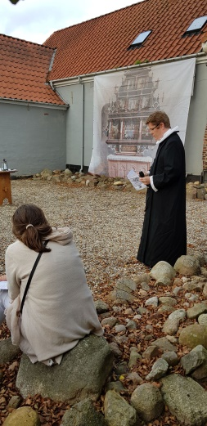
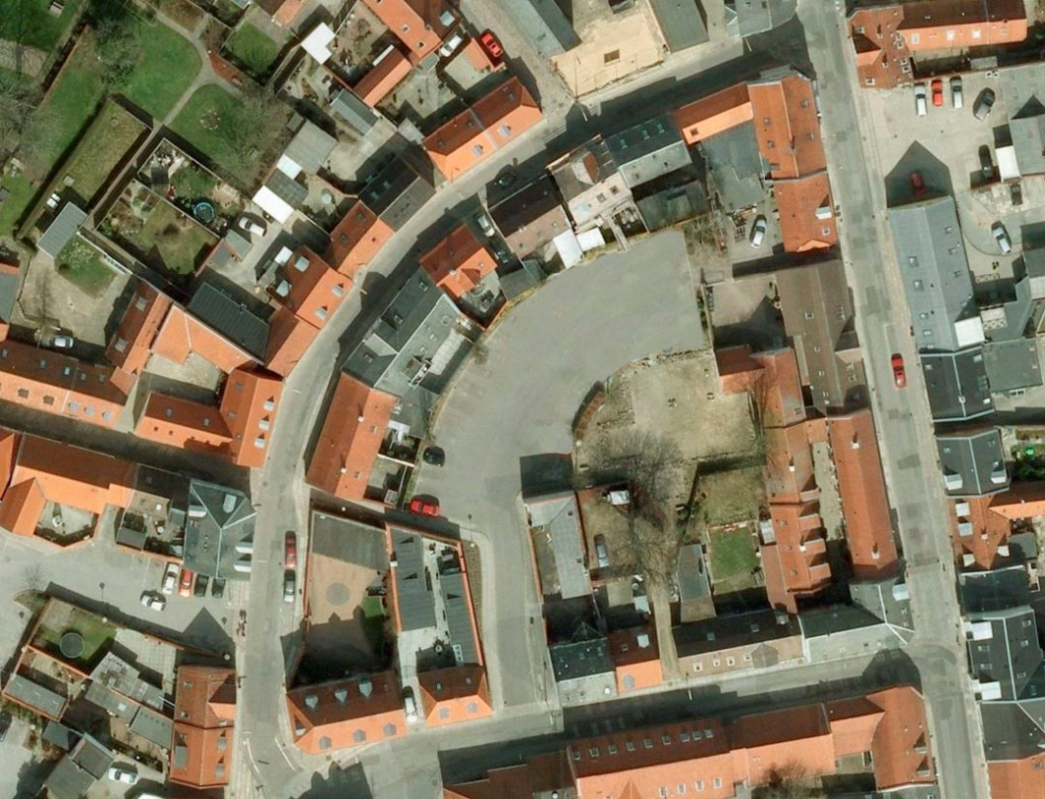
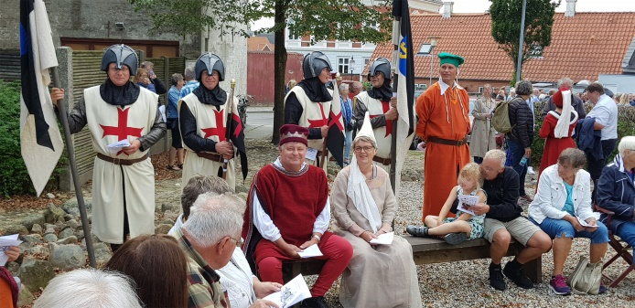
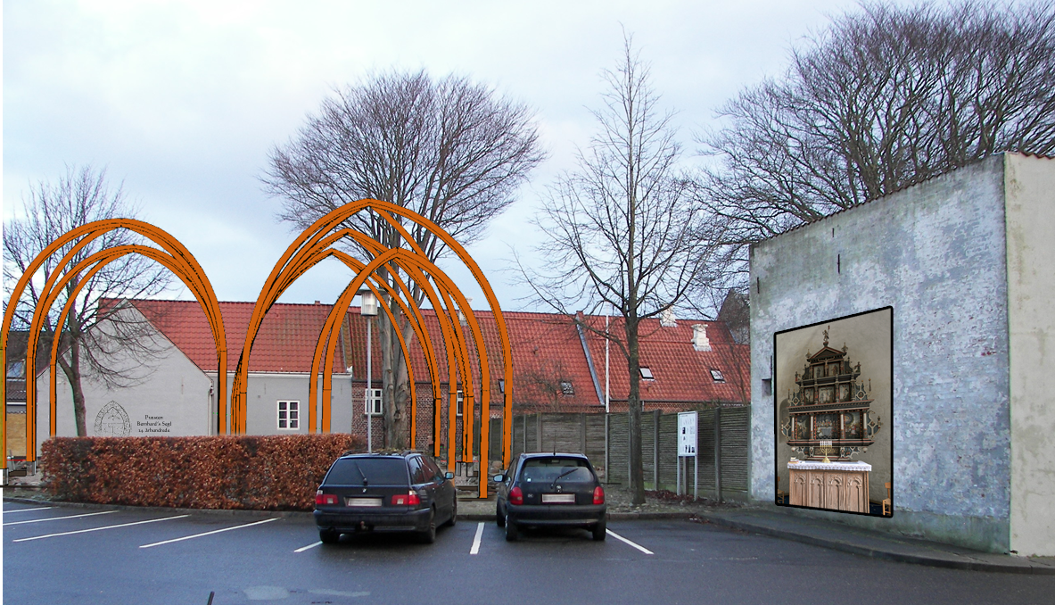
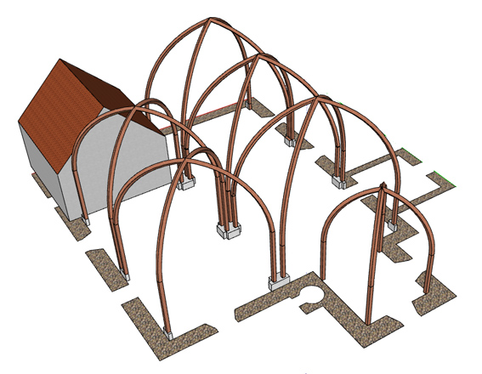
Revitalisering i midtbyen
SKT. NIKOLAJ KIRKEPLADS
UDVIKLINGSRÅDET
VARDE BY

Slide 9
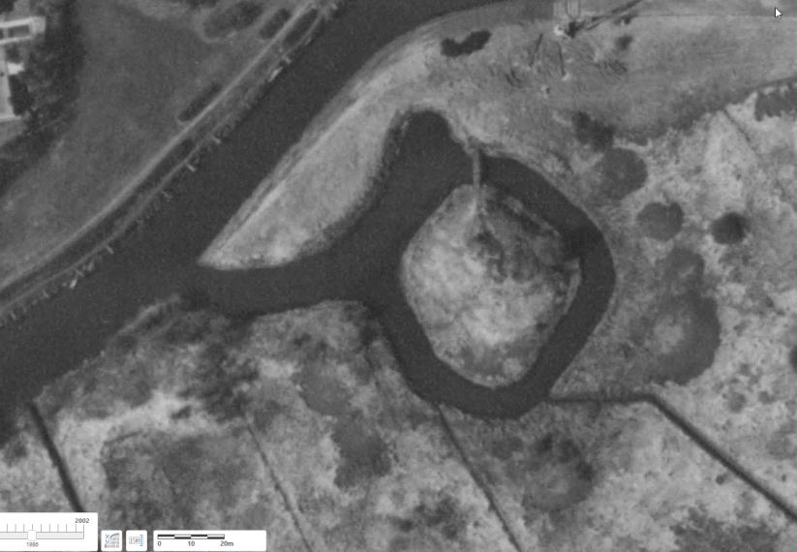
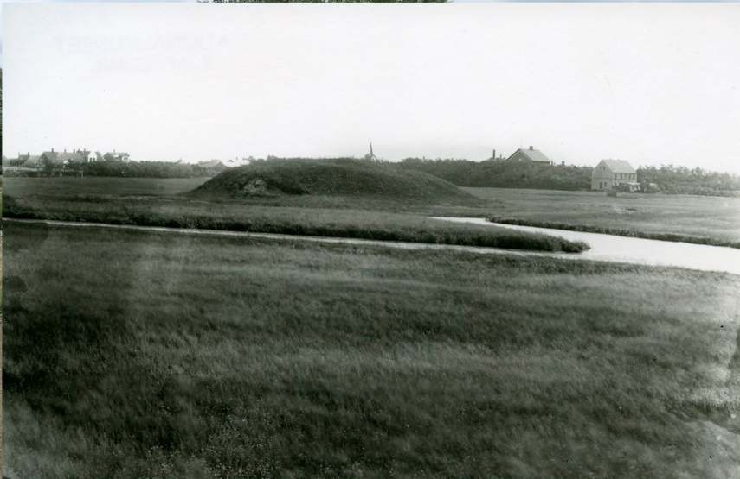
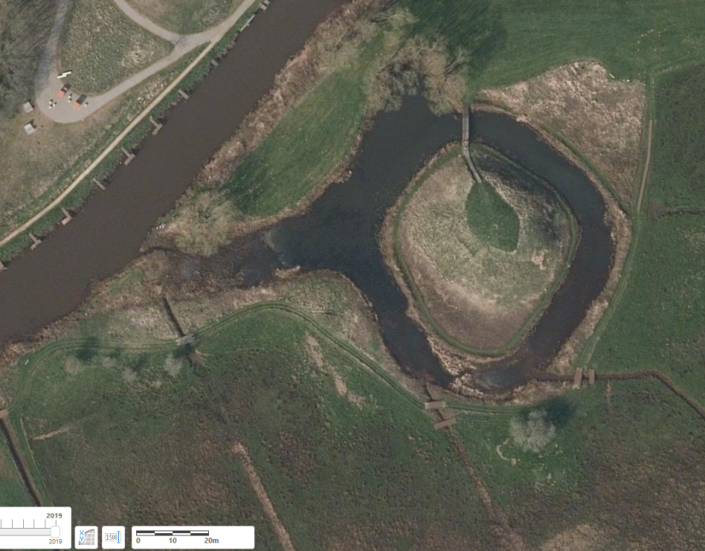
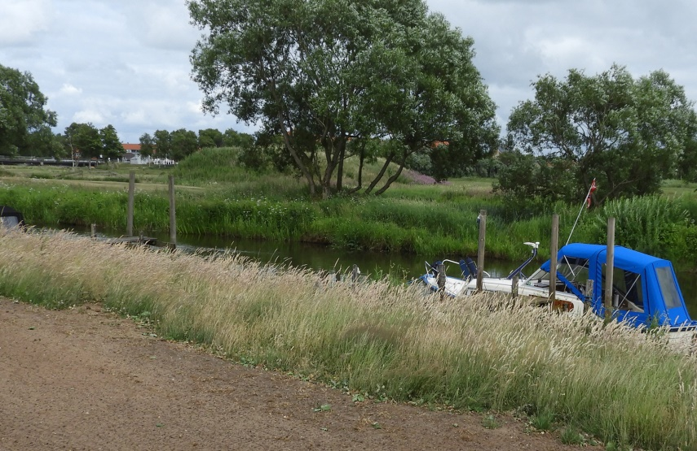
Projekter ved åen
ENGEN OG VOLDGRAVEN
Det gror til ……
UDVIKLINGSRÅDET
VARDE BY
1986
1900-1910
2019
Idag

Slide 10
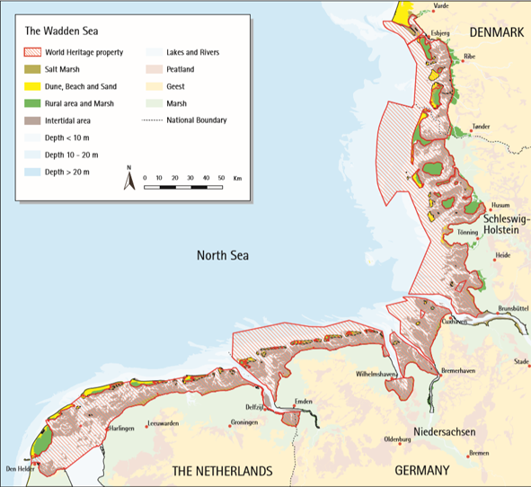
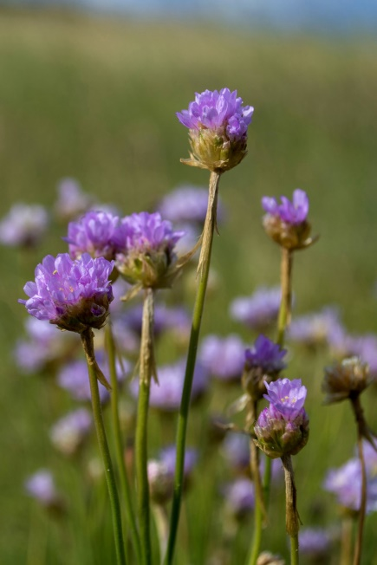
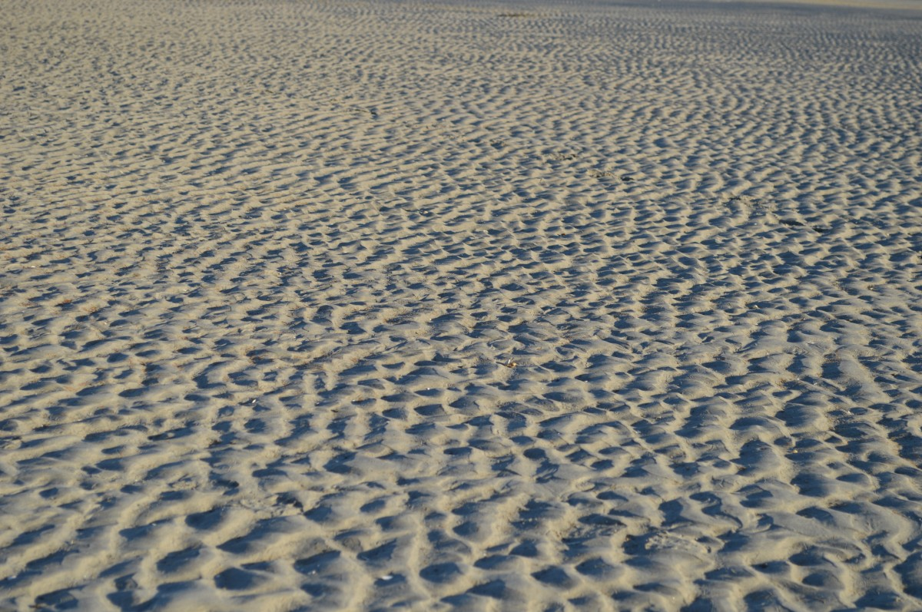
Projekter ved åen
VADEHAVSCAMINO
UDVIKLINGSRÅDET
VARDE BY
Internationalt og et supplement til Danmarks vandrestier
Udgangspunktet er at bruge et eksisterende netværk af stier.

Slide 11
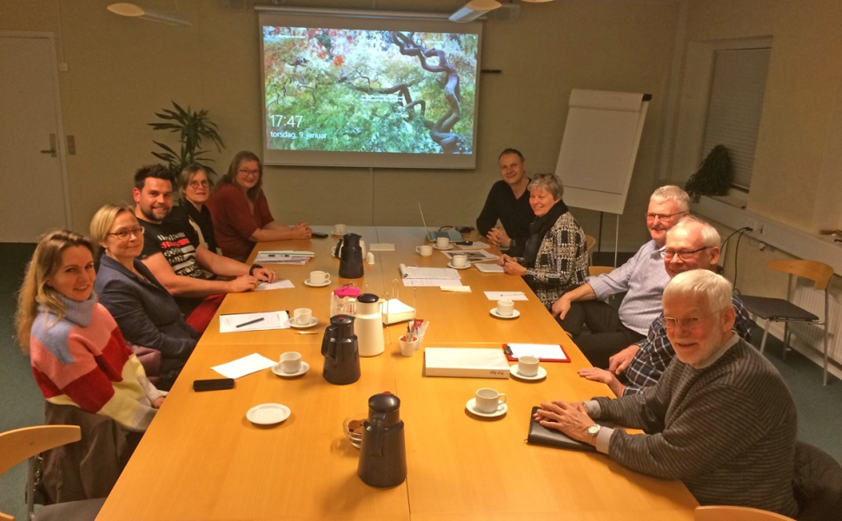
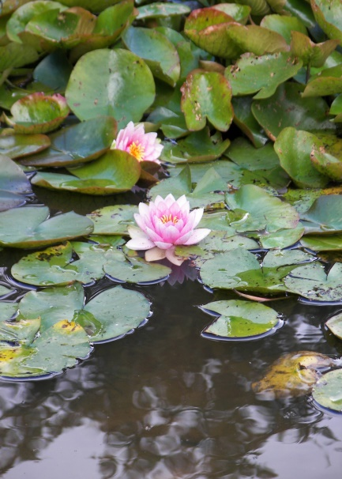
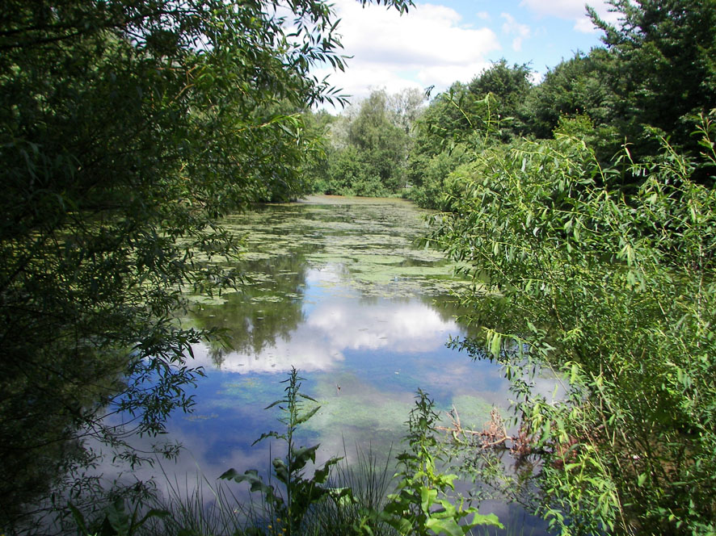
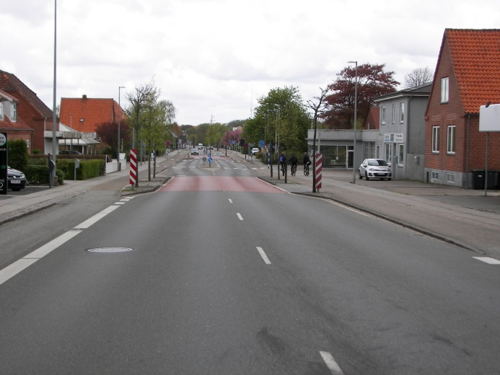
Varde Syd
SØERNE, PYT EGE,
SØNDERGADE/RIBEVEJ
UDVIKLINGSRÅDET
VARDE BY
Vi er stadig på vej

Slide 12
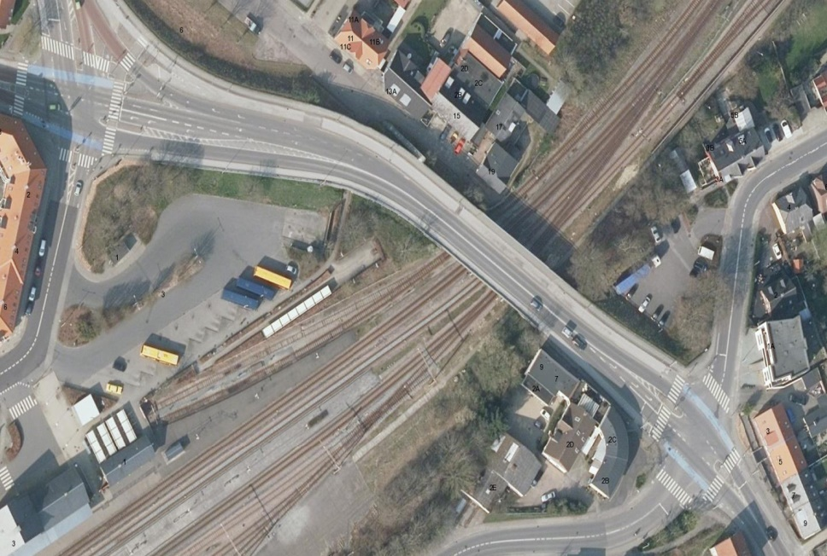
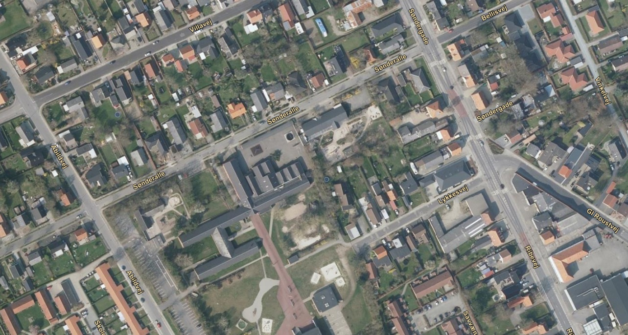
Søndergade/Ribevej
TRAFIK
UDVIKLINGSRÅDET
VARDE BY
Trafiktrængsel til Lykkesgårdskolen
Cykelsti og dobbeltrettet
fortov over viadukten

Slide 13
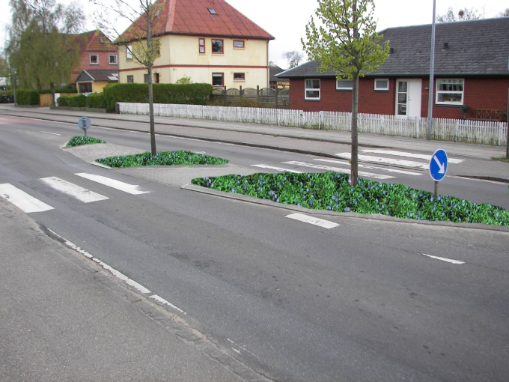
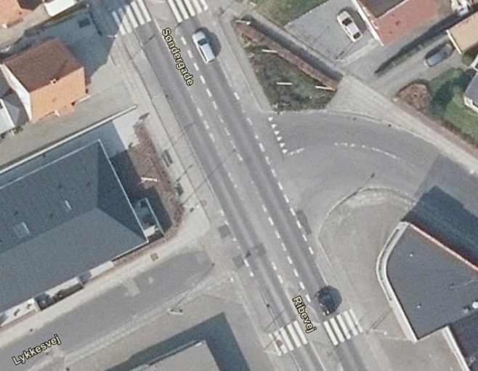
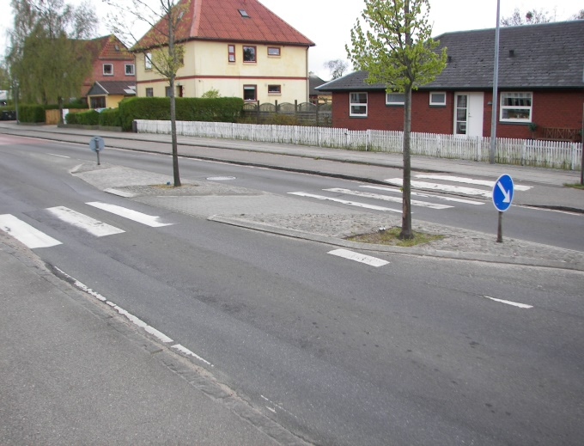
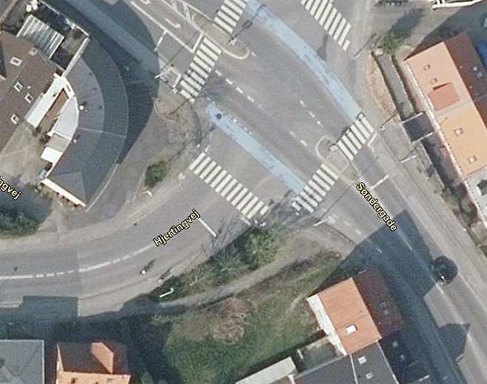
Søndergade/Ribevej
I DEN NÆRMESTE FREMTID
UDVIKLINGSRÅDET
VARDE BY
Fornyelse og klipning af bede.
Bænk opstilles
Beplantning af nogle helleanlæg
Nyt asfalt og afstribning

Slide 14
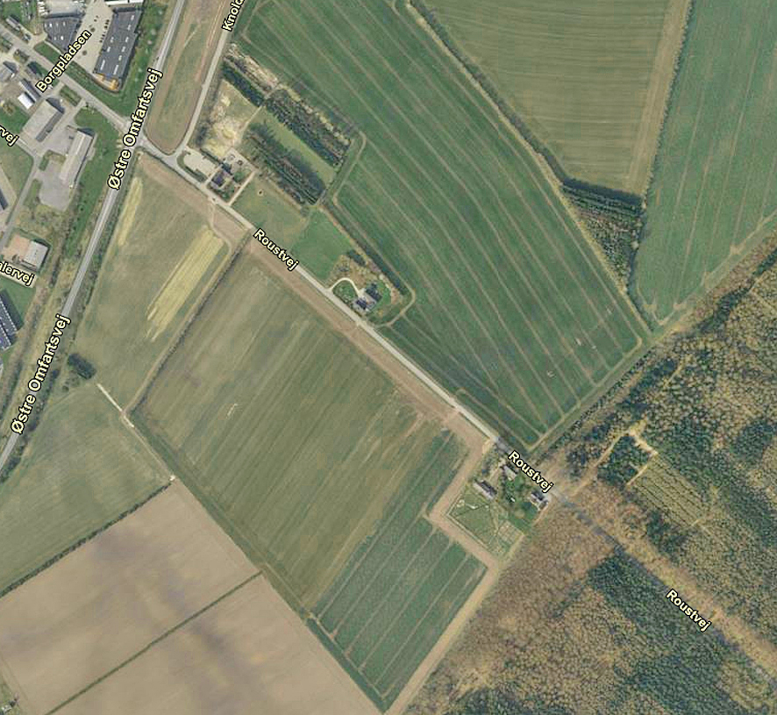
Nysø
CYKELSTI TIL HUNDESKOVEN
UDVIKLINGSRÅDET
VARDE BY
En trafiktælling fra 2013 på Roustvej:
1086 køretøjer, heraf 338 lastbiler og
31 cyklister
- pr. døgn

Slide 15
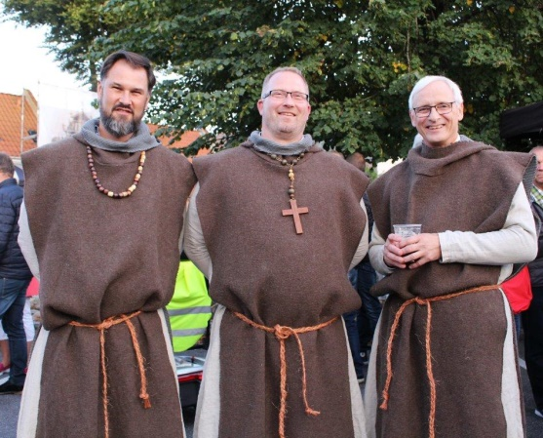
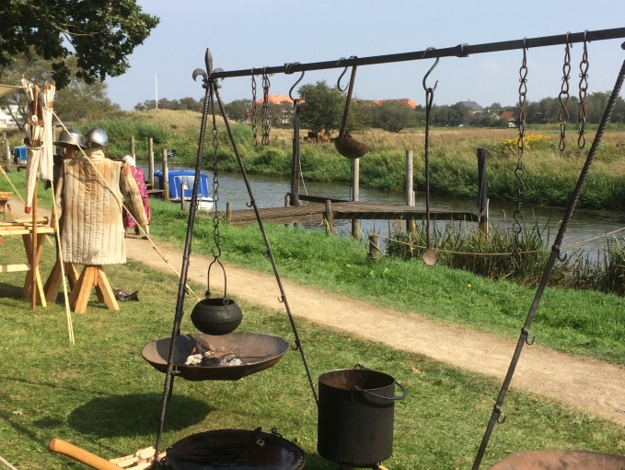
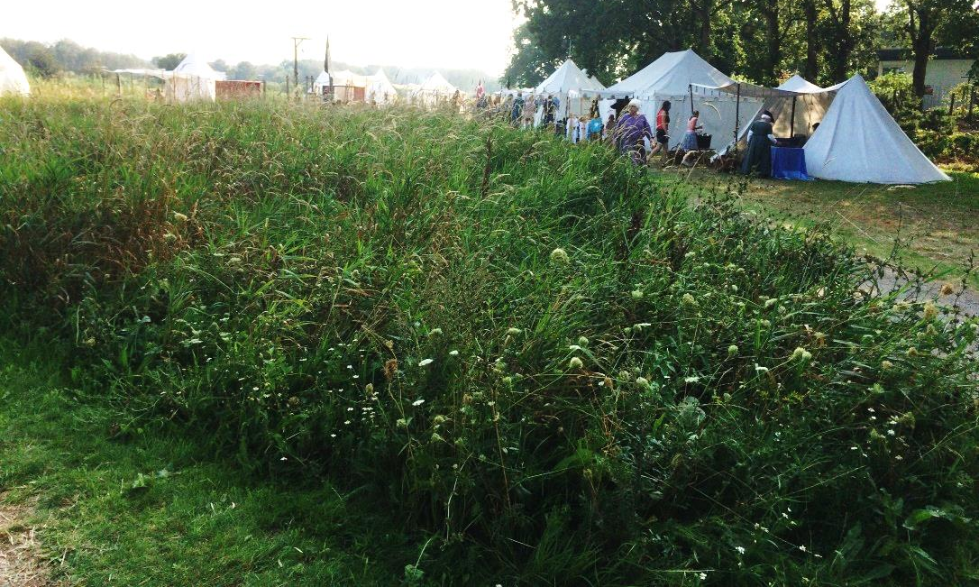
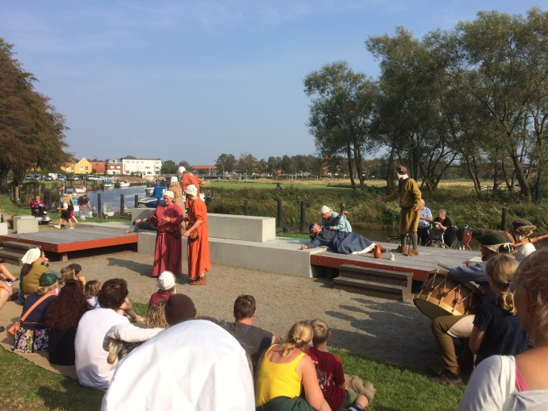
Middelalderfestival
UDVIKLINGSRÅDET
VARDE BY
Byen brænder !!!

Slide 16
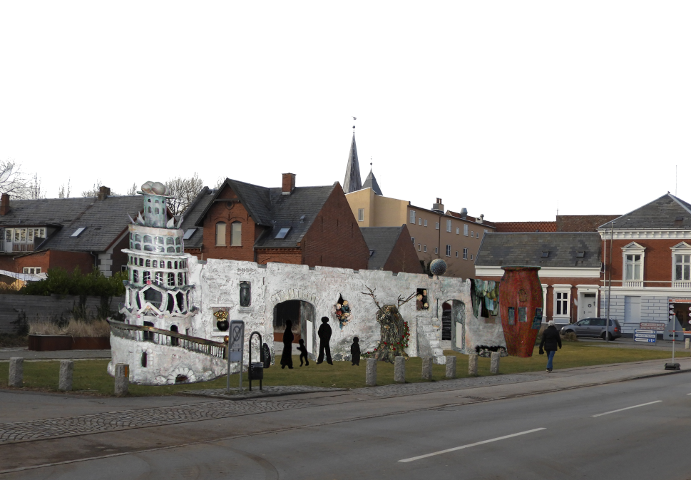
Kommende arrangementer
UDVIKLINGSRÅDET
VARDE BY
BOLIG- OG LIVSSTILMESSE PÅ FRITIDSCENTRET
JULEMESSE HOS VARDE BILER
Altid god respons på vores roll-ups og udstillede modeller
Mange syntes at Frello kunstmur er en god idé

Slide 17
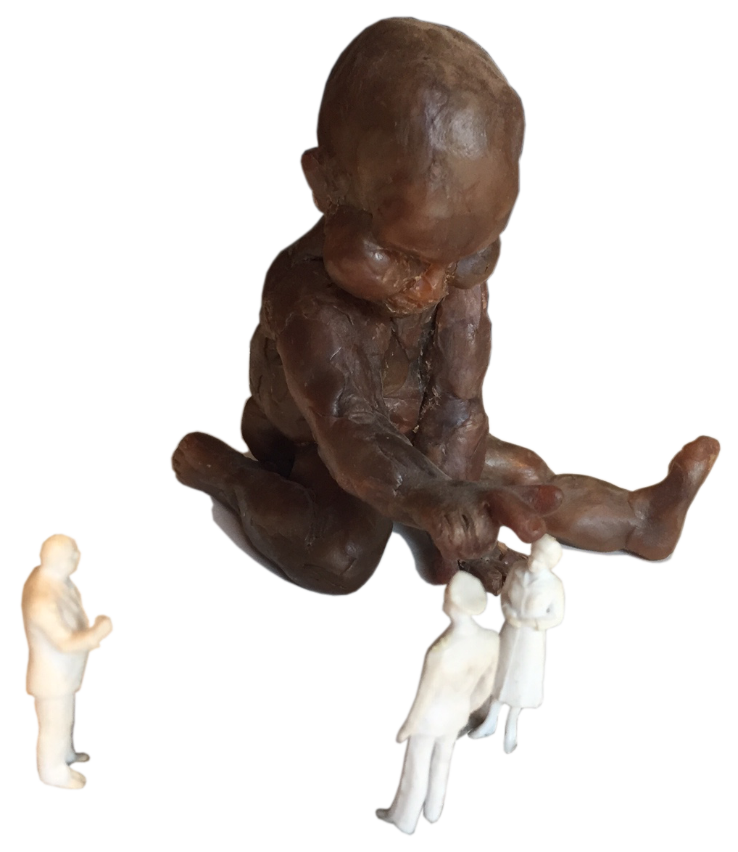
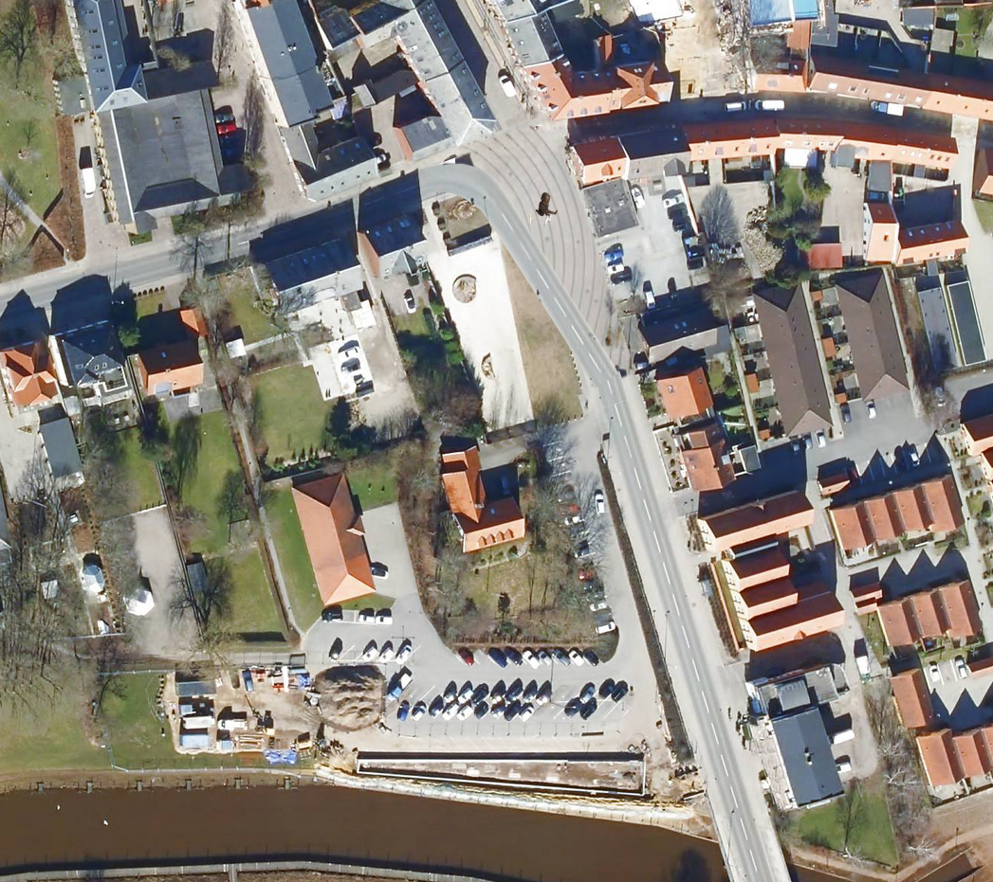
FORLÆGNING AF TORVEGADE
UDVIKLINGSRÅDET
VARDE BY
Skaber et nyt lille torv ved Brogade
Trækker folk ned mod åen
En WOW oplevelse

Slide 18
Beretning
UDVIKLINGSRÅDET
VARDE BY
VADEHAVS-CAMINO
NY MODEL FOR
UDVIKLINGSRÅDENE
Og sådan fik vi
jongleret
os gennem
beretningen.
Lad os høre om den
har givet anledning
til bemærkninger.
HOVEDBYER PÅ FORKANT
REALDANIA PROJEKT
PØLSEVOGN PÅ TORVET
SKT. NIKOLAJ KIRKEPLADS
VARDE SYD
FRELLO KUNSTMUR
MIDDELALDERFESTIVAL
ÅEN - SLOTSBANKEN
NATIONALPARK
UNESCO
MESSER OG VARDE Å-DAG
AUTOCAMPERPLADS
TURISME I VARDE BY
SAMARBEJDE
KOMMUNEN

Slide 19
Dagsorden
UDVIKLINGSRÅDET
VARDE BY
Valg af dirigent og referent
Beretning ved formanden
Fremlæggelse af revideret regnskab
Fremlæggelse af budget for 2020
Indkomne forslag
Valg til bestyrelsen
Eventuelt

Slide 20
Dagsorden
UDVIKLINGSRÅDET
VARDE BY
Valg af dirigent og referent
Beretning ved formanden
Fremlæggelse af revideret regnskab
Fremlæggelse af budget for 2018
Indkomne forslag
Valg til bestyrelsen
Valg af revisor
Eventuelt

Slide 21
Dagsorden
UDVIKLINGSRÅDET
VARDE BY
Valg til bestyrelsen
Ikke på valg: På valg:
Jens Nielsen Ernst Jessen
Inge Jakobsen Flemming Bynge
Carsten Pedersen Michael Nygaard
Jack Eben Steffensen Carsten Sundbæk
Nye kandidater: ??

Slide 22
Dagsorden årsmøde
UDVIKLINGSRÅDET
VARDE BY
Valg af dirigent og referent
Beretning ved formanden
Fremlæggelse af revideret regnskab
Fremlæggelse af budget for 2018
Indkomne forslag
Valg til bestyrelsen
Valg af revisor
Eventuelt

Slide 23
Dagsorden årsmøde
UDVIKLINGSRÅDET
VARDE BY
Valg af dirigent og referent
Beretning ved formanden
Fremlæggelse af revideret regnskab
Fremlæggelse af budget for 2018
Indkomne forslag
Valg til bestyrelsen
Valg af revisor
Eventuelt

